Slide 1
Processamento de Imagens
Aula 03
Prof. Dr. Linder Cândido da Silva
2022
Notes:
Olá pessoal, bem vindos à primeira aula de processamento de imagens! Vou começar falando um pouco sobre questões administrativas e sobre como o será organizado. Em seguida daremos início ao conteúdo propriamente dito.
Como vocês sabem, esse curso está sendo oferecido nesse formato devido à pandemia que estamos vivenciando em 2020. Então, como é um formato novo, acho importante apresentar com um pouco mais de detalhes como o curso será organizado.
Até o final do surso, vocês terão uma vídeo aula disponibilizada por semana.

Slide 2
Sumário:
Interpolação de imagens.
Reamostragem por interpolação baseada no vizinho mais próximo.
Reamostragem por interpolação bilinear.

Slide 3
Introdução
Interpolação é o processo de usar dados conhecidos para estimar valores em localizações desconhecidas.
Os principais métodos de interpolação usados em processamento de imagens são interpolação por vizinho mais próximo, interpolação bilinear, e interpolação bicúbica.
Existem inúmeras aplicações com imagens que utilizam métodos de interpolação. Por exemplo, processos de reamostragem (zoom e redução) e correções em transformações geométricas.

Slide 4
Sumário:
Interpolação de imagens.
Reamostragem por interpolação baseada no vizinho mais próximo.
Reamostragem por interpolação bilinear.

Slide 5
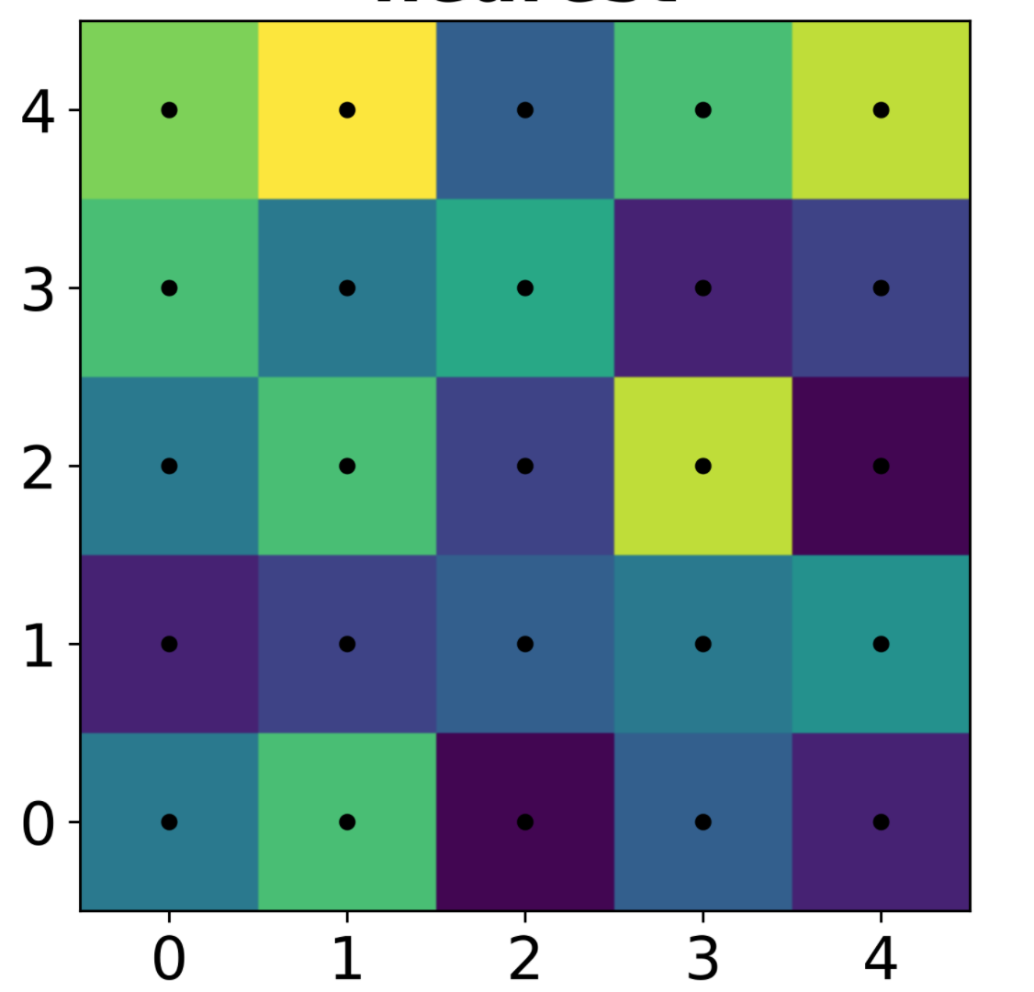
Interpolação por vizinho mais próximo
A interpolação por vizinho mais próximo é um método determinístico no qual o valor estimado é sempre igual ao da sua amostra mais próxima, desconsiderando qualquer outra.
Dada a sua simplicidade é regularmente utilizado para interpolações rápidas e em áreas de estudo com dados bem amostrados.
Na figura ilustrativa ao lado, cada célula colorida indica a área de influência dos pontos pretos quando a interpolação por vizinho mais próxima é aplicada.
0
1
2
3
4

Slide 6
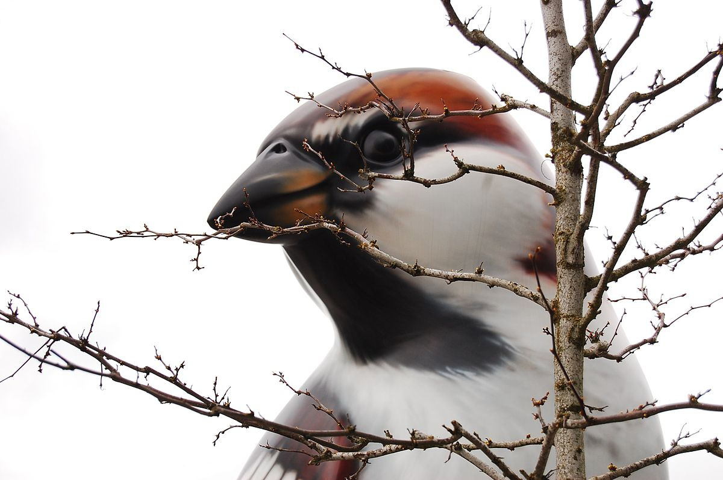
Reamostragem de imagens digitais por vizinho mais próximo
Considere I uma imagem de entrada, com dimensões R_{i}xC_{i}, e J a imagem de saída, com dimensões R_{o}xC_{o}. Se as dimensões de J forem maiores que as dimensões de I, temos uma operação de zoom. Por outro lado, se as dimensões de J forem menores que as dimensões de I, então temos uma operação de redução.
Independente do caso (zoom ou redução), na reamostragem por vizinho mais próximo o processo é o mesmo:
  Mapeamos as posições (r_{o}, c_{o}) de J para posições (r_{m}, c_{m}) na imagem de entrada I.
  Atribuímos a cada pixel (r_{o}, c_{o}) de J o valor do pixel mais próximo a (r_{m}, c_{m}) em I.
C_{o}
C_{i}
c_{o}
c_{m}
Mapeamento
R_{o}
R_{i}
r_{o}
r_{m}
Imagem original I
Nova imagem J

Slide 7
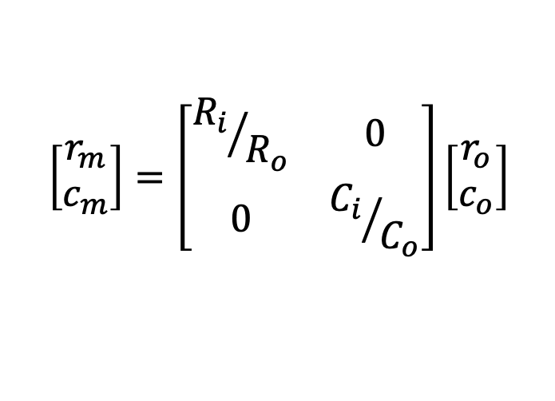
Reamostragem por vizinho mais próximo: ideia geral (cont.)
A posição (r_{m}, c_{m}) em I é obtida aplicando uma transformação de escala em (r_{o}, c_{o}), tal como faríamos se quiséssemos transformar as dimensões de J para que ficassem iguais às dimensões da imagem de entrada I.
Matematicamente:
$$\left[\begin{matrix}r_{m} \\ c_{m}\end{matrix}\right]=\left[\begin{matrix}{R_{i}}/{R_{o}} & 0 \\ 0 & {C_{i}}/{C_{o}}\end{matrix}\right]\left[\begin{matrix}r_{o} \\ c_{o}\end{matrix}\right]$$
C_{i}
c_{o}
c_{m}
Mapeamento
R_{o}
R_{i}
r_{o}
r_{m}
Imagem original I
Nova imagem J

Slide 8

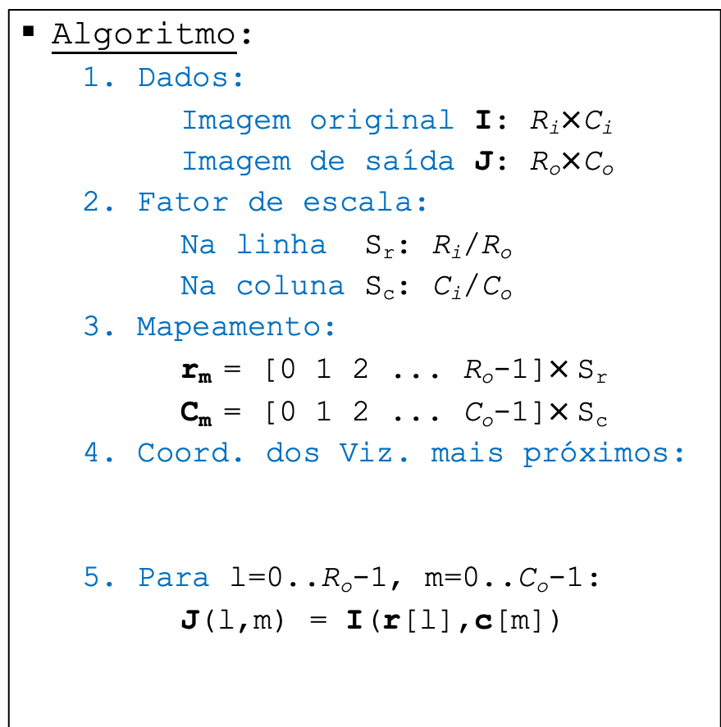
Reamostragem por vizinho mais próximo (cont.)
Algoritmo:
  1. Dados:
  Imagem original I: R_{i}$×$C_{i}
  Imagem de saída J: R_{o}$×$C_{o}
  2. Fator de escala:
  Na linha S_{r}: R_{i}/R_{o}
  Na coluna S_{c}: C_{i}/C_{o}
  3. Mapeamento:
  r_{m} = [0 1 2 ... R_{o}-1]$×$S_{r}
  C_{m} = [0 1 2 ... C_{o}-1]$×$S_{c}
  4. Coord. dos Viz. mais próximos:
  5. Para l=0..R_{o}-1, m=0..C_{o}-1:
  J(l,m) = I(r[l],c[m])
I
110 | 55 | 233 | 77
122 | 18 | 143 | 215
11 | 10 | 255 | 72
48 | 137 | 135 | 87
J
$$r=round\left(\text{r}\text{m}\right) e c=round\left(\text{c}\text{m}\right)$$

Slide 9
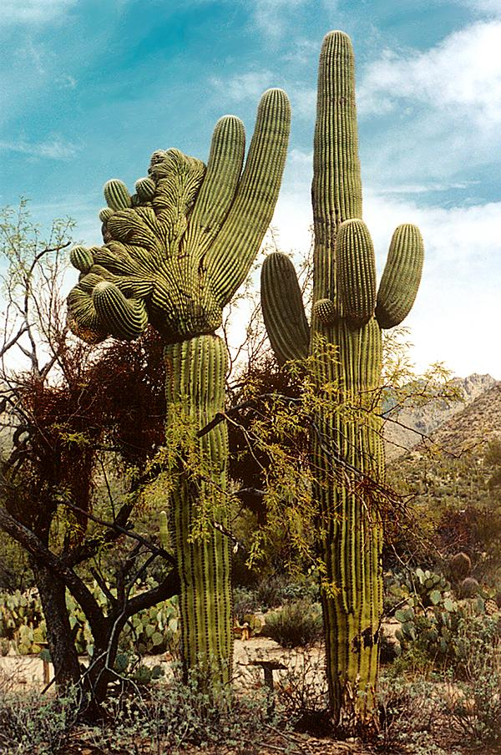
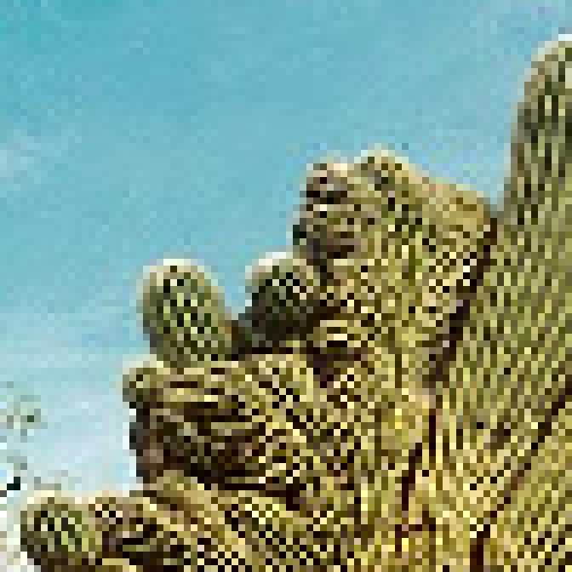
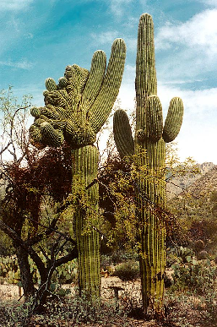
Efeitos da reamostragem por vizinho mais próximo
Imagem original
Detalhes da imagem redimensionada
3/7 da dimensão original.

Slide 10
Sumário:
Interpolação de imagens.
Reamostragem por interpolação baseada no vizinho mais próximo.
Reamostragem por interpolação bilinear.

Slide 11
Interpolação linear
Se os dois pontos conhecidos forem dados pelas coordenadas $(x_{0},y_{0})$ e $(x_{1},y_{1})$, o interpolante linear é a linha reta entre esses pontos.
y₁
y₀
x₀
x₁

Slide 12
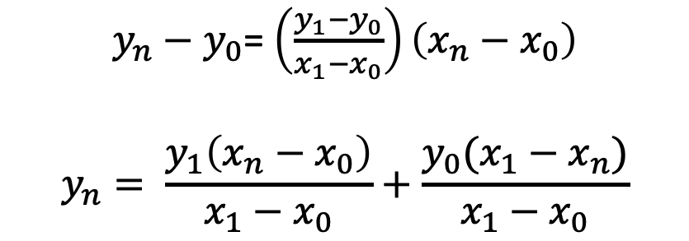
Interpolação linear (cont.)
Se os dois pontos conhecidos forem dados pelas coordenadas $(x_{0},y_{0})$ e $(x_{1},y_{1})$, o interpolante linear é a linha reta entre esses pontos.
y₁
$y_{n}−y_{0}$=$\left(\frac{y_{1}−y_{0}}{x_{1}−x_{0}}\right)\left(x_{n}−x_{0}\right)$
$$y_{n}= \frac{y_{1}\left(x_{n}−x_{0}\right)}{x_{1}−x_{0}}+\frac{y_{0}(x_{1}−x_{n})}{x_{1}−x_{0}}$$
y_{n}
y₀
x₀
x_{n}
x₁

Slide 13
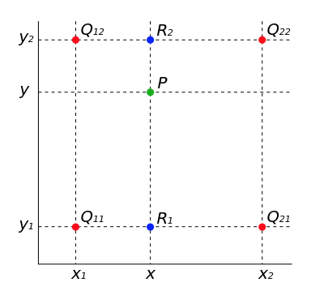
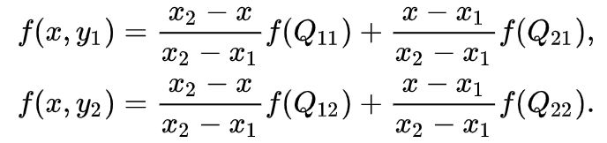


Interpolação bilinear
A interpolação bilinear é uma extensão da interpolação linear para funções de interpolação de duas variáveis em um reticulado 2D. É realizada usando a interpolação linear primeiro em uma direção e depois novamente na outra direção.
Suponha que queremos encontrar o valor da função desconhecida $f$ no ponto $p=(x,y)$. Para realizar a interpolação bilinear precisamos saber o valor de $f$ nos quatro pontos $Q_{11}=(x_{1},y_{1})$ , $Q_{12}=(x_{1},y_{2})$, $Q_{21}=(x_{2},y_{1})$ e $Q_{22}=(x_{2},y_{2})$.
Primeiro a interpolação linear na direção x
Depois a interpolação linear na direção y

Slide 14
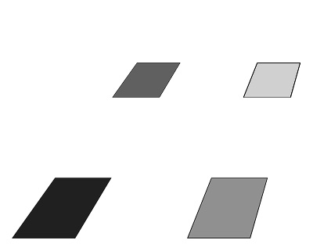
Interpolação bilinear em imagens
Seguindo a ideia que apresentamos nos slides anteriores. Queremos aproximar um ponto entre os quatro pixels destacados. Os tons de cinza ilustram o valor da função e devem ser imaginados como alturas acima do plano da imagem.

Slide 15
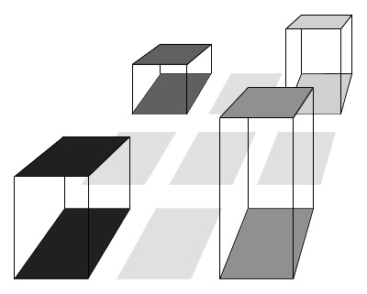
Interpolação bilinear em imagens (cont.)
Em cinza claro destacamos os pixels cujos valores podem ser inferidos por interpolação bilinear.

Slide 16
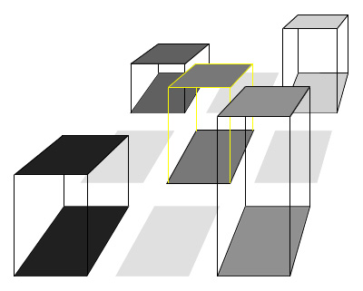
Interpolação bilinear em imagens (cont.)
Imagine os níveis de cinza como alturas acima do plano da imagem.
Centro = média ponderada das quatro alturas.

Slide 17
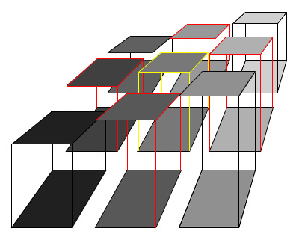
Interpolação bilinear em imagens (cont.)
Valores dos novos pixels caem na retas conectando valores dos pixels originais.

Slide 18
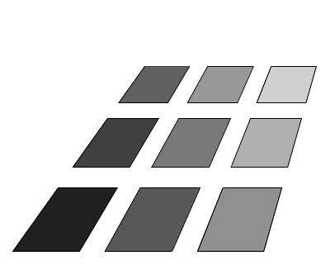
Interpolação bilinear em imagens (cont.)
O resultado final:

Slide 19
Reamostragem por interpolação bilinear: ideia geral
Considere I a imagem de entrada, com dimensões R_{i}xC_{i}, e J a imagem de saída, com dimensões R_{o}xC_{o}. Se as dimensões de J forem maiores que as dimensões de I, temos uma operação de zoom. Por outro lado, se as dimensões de J forem menores que as dimensões de I, então temos uma operação de redução.
Independente do caso (zoom ou redução), na reamostragem por interpolação bilinear o processo é o mesmo:
  Mapeamos as posições (r_{o}, c_{o}) de J para posições (r_{m}, c_{m}) na imagem de entrada I.
  Atribuímos a cada pixel (r_{o}, c_{o}) de J o valor da interpolação bilinear no ponto (r_{m}, c_{m}) em I.
C_{i}
c_{o}
c_{m}
Mapeamento
R_{o}
R_{i}
r_{o}
r_{m}
Imagem original I
Nova imagem J

Slide 20
Reamostragem por interpolação bilinear: passo a passo
Para cada pixel (x, y) da imagem de saída J, mapeie sua coordenada para a imagem original I obtendo (r_{m}, c_{m}).
Determine os 4 vizinhos mais próximos de (r_{m}, c_{m}) em I, isto é, {(r₀, c₀), (r₀, c₀+1), (r₀ +1, c₀), (r₀ +1, c₀ +1)}.
Faça uma interpolação linear usando {(r₀, c₀), (r₀, c₀+1)} no ponto (r₀, c_{m}).
Faça uma interpolação linear usando {(r₀ +1, c₀), (r₀ +1, c₀ +1)} no ponto (r₀ +1, c_{m}).
Finalmente, faça uma interpolação linear usando {(r₀, c_{m}), (r₀ +1, c_{m})} no ponto (r_{m}, c_{m}).
Atribua a (x, y) o valor interpolado para (r_{m}, c_{m}).
(r₀, c₀)
(r₀, c₀+1)
(r_{m}, c_{m})
(r ₀+1,c₀)
(r₀ +1,c₀+1)

Slide 21
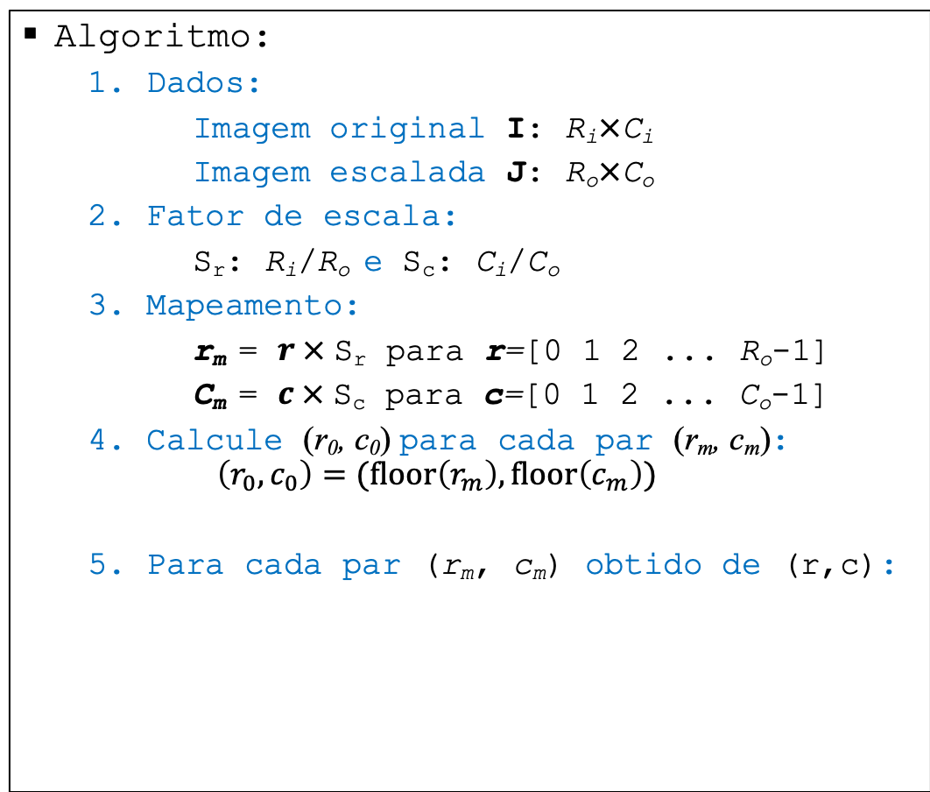
Reamostragem por interpolação bilinear
Algoritmo:
  1. Dados:
  Imagem original I: R_{i}$×$C_{i}
  Imagem escalada J: R_{o}$×$C_{o}
  2. Fator de escala:
  S_{r}: R_{i}/R_{o} e S_{c}: C_{i}/C_{o}
  3. Mapeamento:
  r_{m} = $r ×$S_{r} para r=[0 1 2 ... R_{o}-1]
  C_{m} = $c ×$S_{c} para c=[0 1 2 ... C_{o}-1]
  4. Calcule (r₀, c₀) para cada par (r_{m}, c_{m}):
  $$\left(r_{0},c_{0}\right)=(floor\left(r_{m}\right),floor\left(c_{m}\right))$$
  5. Para cada par (r_{m}, c_{m}) obtido de (r,c):
(r₀, c₀)
(r₀, c₀+1)
(r_{m}, c_{m})
(r ₀+1,c₀)
(r₀ +1,c₀+1)
J(r,c)

Slide 22
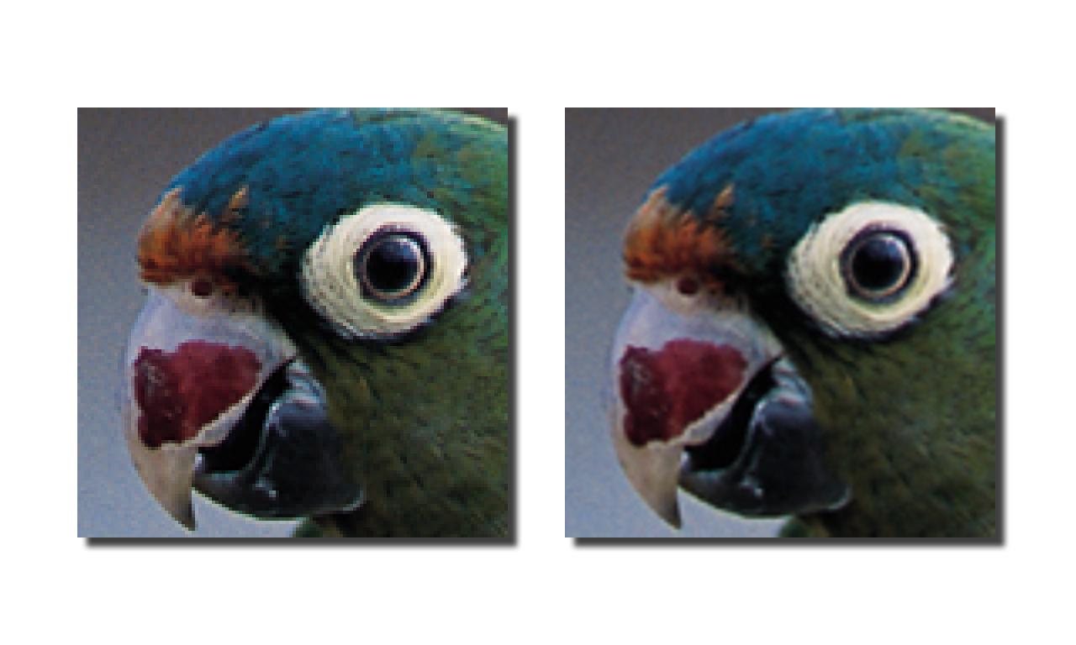
Comparação:
Vizinho mais próximo
Interpolação bilinear

Slide 23
Opencv resize()
Existem várias APIs disponíveis para realizar reamostragem utilizando as principais técnicas de interpolação.
Por exemplo, opencv disponibiliza a seguinte função:
cv2.resize(src, dsize[, dst[, fx[, fy[, interpolation]]]])
Parâmetros | Descrição
src | [requerido] imagem de entrada
dsize | [requerido] tamanho desejado da imagem de saída
fx | [opcional] fator de escala horizontal
fy | [opcional] fator de escala vertical
interpolação | [opcional] flag que aceita um dos seguintes métodos: INTER_NEAREST (vizinho mais próximo), INTER_LINEAR (bilinear), INTER_AREA (replicação de pixel), INTER_CUBIC (bicúbico.

